Slide 1
Aula 29
ViewPager e TabLayout

Slide 2
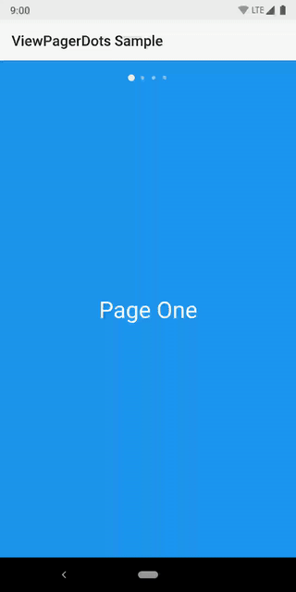
ViewPager

Slide 3
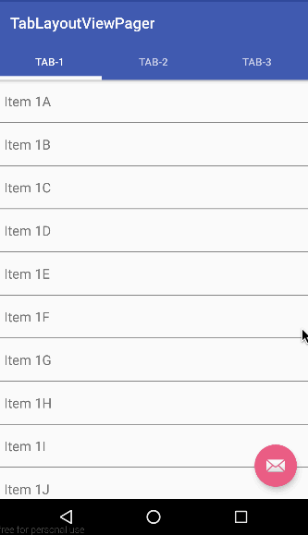
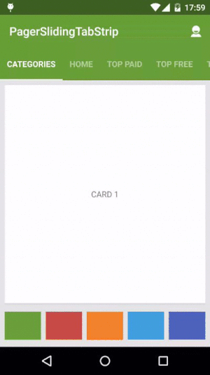
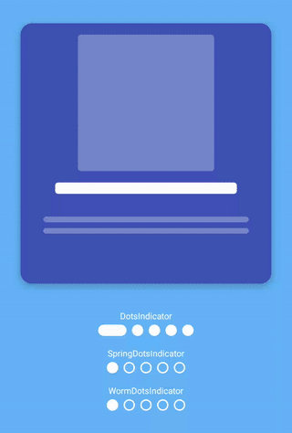

Slide 4

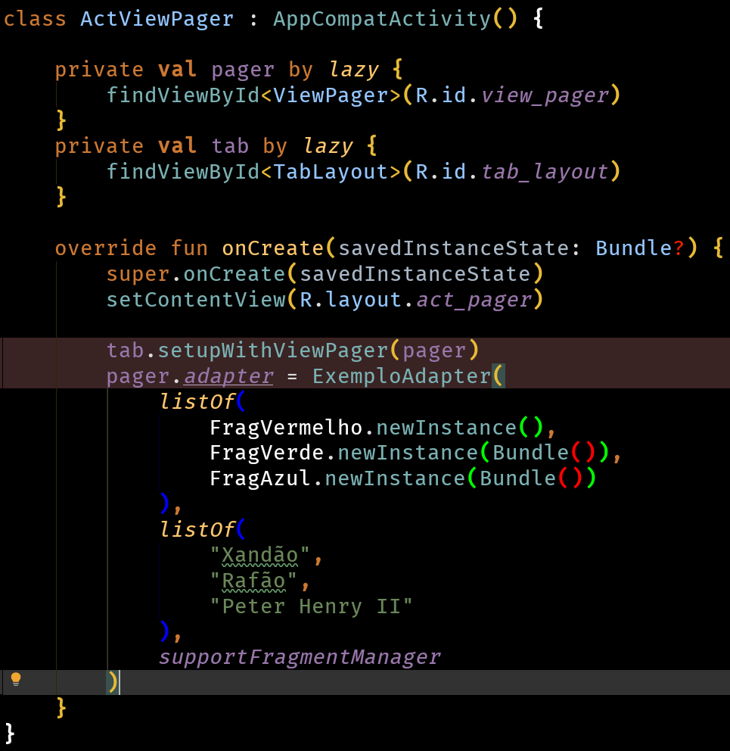
ViewPager é um componente que requer um Adapter e nos permite mudar de fragment por meio de um gesto, dando o efeito de paginação.
TabLayout fornece um layout horizontal para exibir as guias. O layout lida com as interações de um grupo de guias.
https://developer.android.com/training/animation/screen-slide

Slide 5
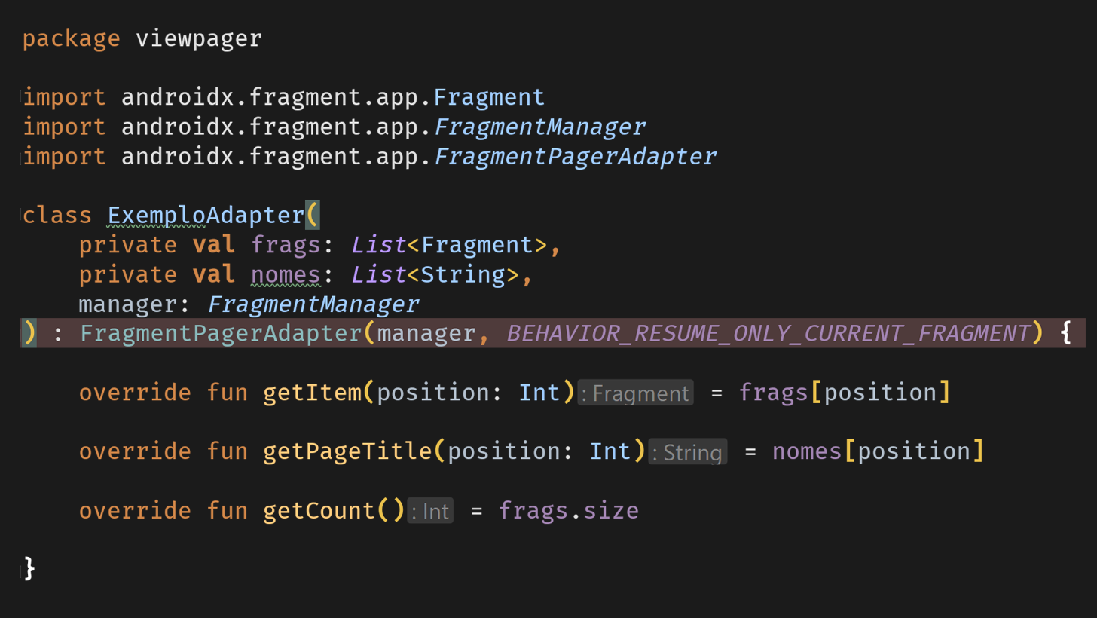

Slide 6
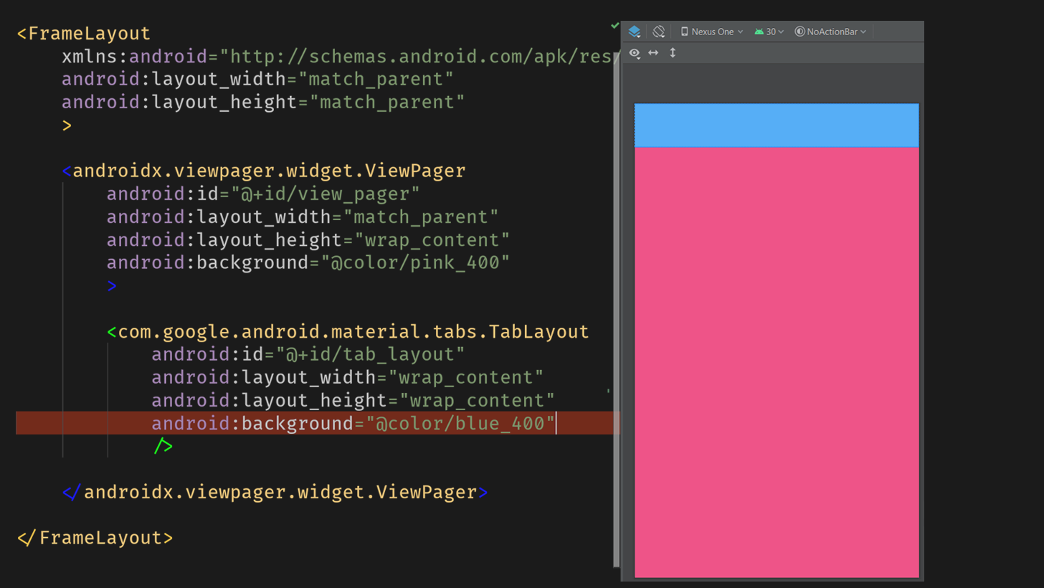

Slide 7
